Slide 1
Прикметник як частина мови: значення, морфологічні ознаки, синтаксична роль
МОРФОЛОГІЯ. ПРИКМЕТНИК.
СЕЗКО ТЕТЯНА АНАТОЛІЇВНА,
УЧИТЕЛЬ УКРАЇНСЬКОЇ МОВИ ТА ЛІТЕРАТУРИ ВИЩОЇ КВАЛІФІКАЦІЙНОЇ КАТЕГОРІЇ, З ПЕДАГОГІЧНИМ ЗВАННЯМ «УЧИТЕЛЬ-МЕТОДИСТ»

Slide 2
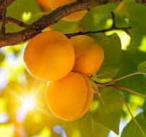
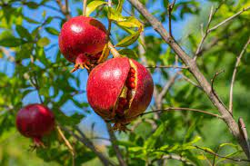
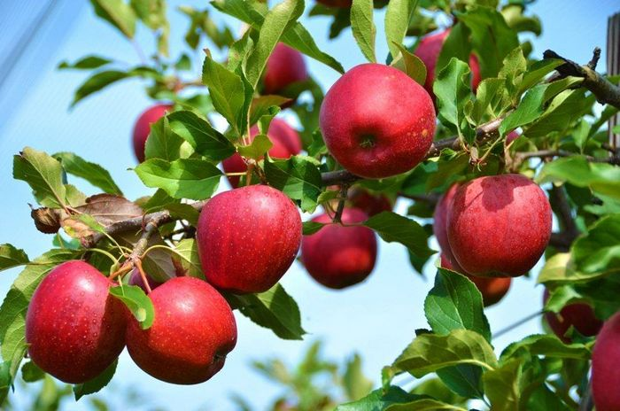
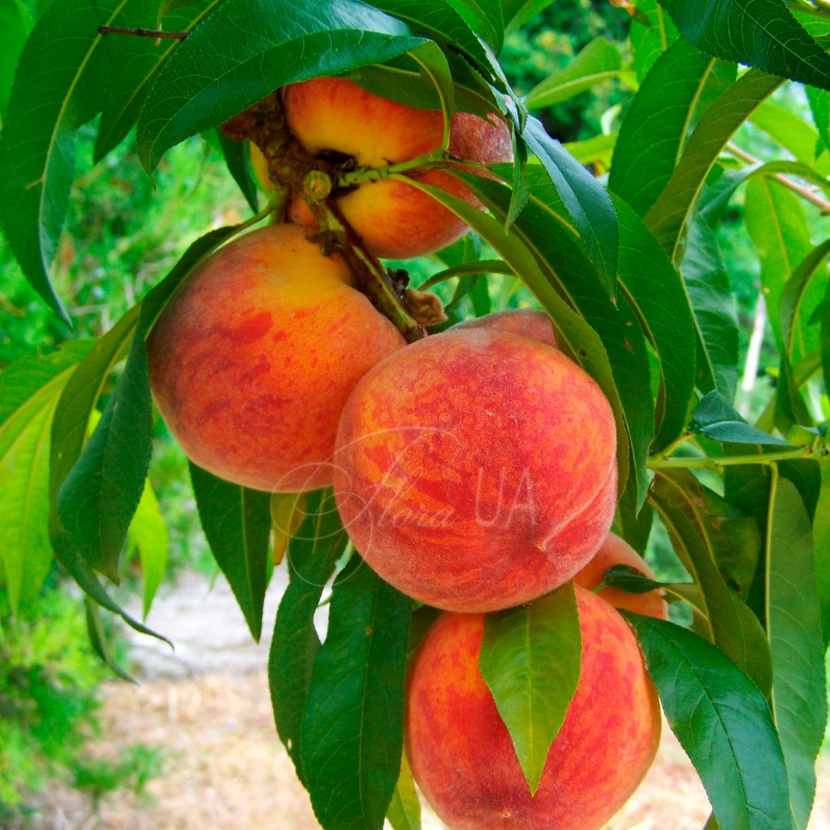
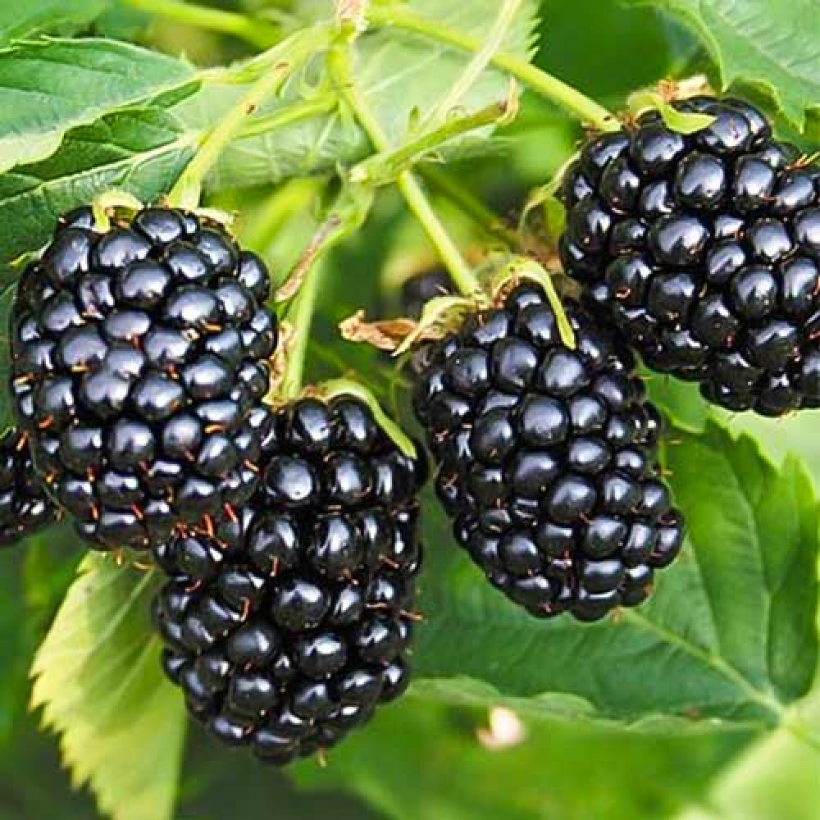
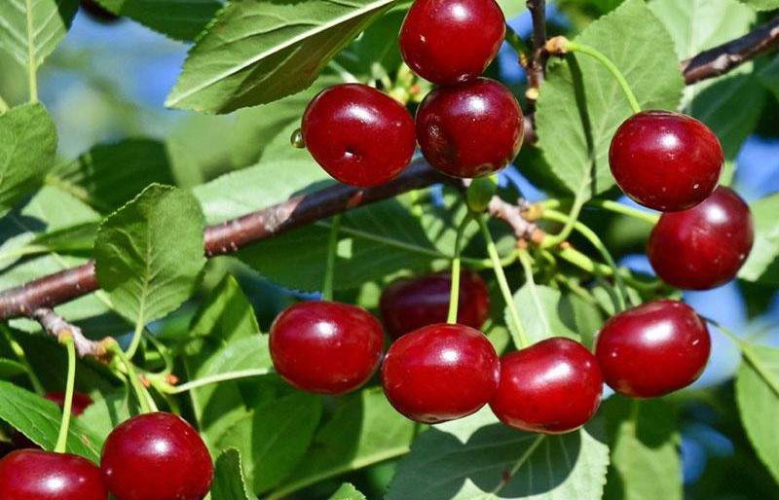
Який я фрукт?
1
2
3
5
6
4
ожина

Slide 3
Що дізнаємося:
про прикметник як частину мови, його значення у мовленні, зв'язок з іменником;
удосконалимо вміння знаходити прикметник у тексті серед інших частин мови;
розвиватимемо вміння аналізувати, співставляти і робити висновки та узагальнювати мовні явища.

Slide 4

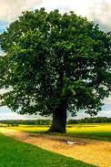
ПРОАНАЛІЗУЙМО ТЕКСТ!
Небо, чисте та безхмарне, починало сіріти. Праворуч від шляху, на темному просторі, виразно зазначилася чорна купа великого лісу, а просто неї в полі – високе самотнє дерево. Це той дуб над ярком. Він усе більше та більше визначався, а темний простір ставав усе менше та менше чорним. Ще згодом – і якесь сіро-сріблясте світло, мов почало наливатися в темряву (За Б. Грінченком).
Завдання. Визначи, що виражають прикметники? Яка роль прикметників у реченні?

Slide 5
Прикметники виражають ознаку:
запаху (п’янкий, запашний);
кольору (білий, зелений);
віку (старенький, давній);
розміру (величезний, середній);
матеріалу (діамантовий, дерев’яний);
якості (твердий, гнучкий);
приналежності (зятів, сестрин);
простору (далекий, близький);
часу (ранній, вчорашній);
внутрішні властивості (добрий, щедрий);
зовнішні прикмети (смаглявий, чепурний);
ознаки за відношенням до місця (міський, районний).
Прикметник може виражати ознаку за розміром, кольором, матеріалом, смаком, відношенням до простору, часом, зовнішністю, внутрішньою властивістю, належністю: великий, зелений, джинсовий, кислий, степовий, ранній, огрядний, розумний, батьків. Прикметники уточнюють та увиразнюють мовлення. У ролі епітетів надають мові образності й емоційності: Тихо пливе блакитними річками льон (М. Коцюбинський).

Slide 6
Прикметник — це самостійна частина мови, що виражає ознаку предмета або належність комусь і відповідає на питання який? яка? яке? які? чий? чия? чиє? чиї?
Наприклад:
Червону руту не шукай вечорами (В. Івасюк). Татові слова... Україна — це я (М. Бровченко).
Прикметник, узгоджуючись з іменником, змінюємо за родами, числами й відмінками:
*січневий день, Андрієва валіза, лагідні очі.
Прикметники збагачують, прикрашають нашу мову, допомагають точніше висловити свою думку.

Slide 7
Впр.2., с. 120. Визначте прикметники та випишіть їх, згрупувавши за питаннями який?
чий?
Україна, український, по-українському, українізувати; школа, шкільний, по-шкільному, шкільництво; Оксанка, Оксанчин, Оксанченко; зима, зимовий, зимно, зимувати; пес, песиків.
Який? | Чий?

Slide 8
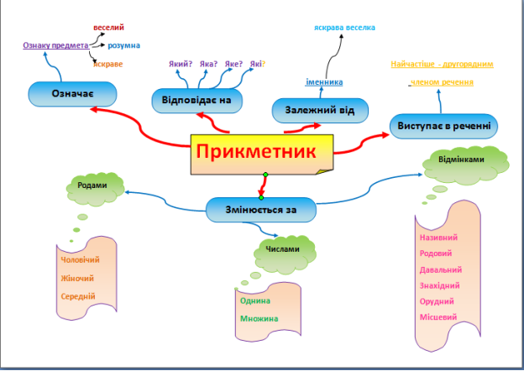
ПІДСУМУЙМО!

Slide 9
Впр.4., с. 121 Виконайте завдання в тестовій формі. Лише прикметники є в рядку
А. мінливий, дивно, ясний
Б. ароматний, новина, веселість
В. мудрий, ніжний, Шевченко
Г. духмяний, колосистий, Олексіїв

Slide 10
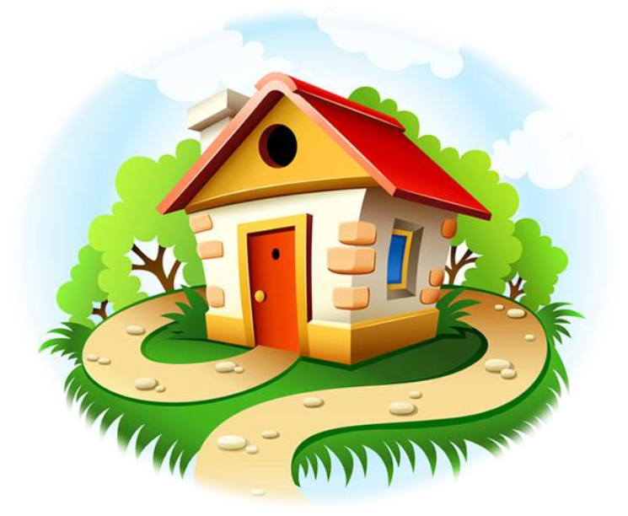
Домашнє завдання. § 61, с. 120
Впр.7. , с. 121.Прочитайте речення та виконайте завдання. 1. Вітер ловить срібних ластівок. 2. Сміється гроза блискотлива. 3. Бджола усміхнулася білій липі. 4. Польовою дорогою ідуть жита. 5. Сяють роси, і співає колосся. 6. Дощ спить у моїй комірці (Т. Мельничук)
А. Перепишіть речення, підкресливши прикметники.
Б. Як називають засіб виразності, що полягає в оживленні природи?

Slide 11

Що називаємо прикметником?
Які морфологічні ознаки має прикметник?
З якою частиною мови пов'язаний
За чим змінюються прикметники?
Яким членом речення найчастіше буває прикметник?
Яку роль відіграють прикметники в мовленні?

